Slide 1
INSTITUTO ISAAC NEWTON CLAVE 1341

Slide 2
Participantes: Profesor: Ibarra Carrillo Luis Antonio (Geografía). Profesor: Nares Villa Cuauhtémoc (Matemáticas IV). Profesora: Marlene Paola Cerón Velázquez (Orientación Educativa IV)

Slide 3
Ciclo escolar del proyecto: 2018-2019 Tiempo del proyecto: Primera etapa: Desde agosto a octubre. Segunda etapa: Desde noviembre a febrero. Tercera etapa: Durante el mes de abril.

Slide 4
Drogadicción: Problema Comunitario

Slide 5
Primera etapa del proyecto
Geografía: Descripción del medio ambiente en la comunidad en un mapa conceptual.
Estadística: Diseño de encuesta y recolección de datos.
Orientación Educativa IV: Análisis de la drogadicción como conducta de riesgo en la adolescencia: Causas y consecuencias

Slide 6
Segunda etapa del proyecto
Geografía: Elaboración de cuestionarios sobre forma de vida y costumbres.
Matemáticas IV: Análisis de los resultados obtenidos en la encuesta realizada, interpretación de dichos datos por medio de tablas y gráficas.
Orientación Educativa IV: elaboración de un trabajo monográfico a cerca de la drogadicción (definición, causas, consecuencias)

Slide 7
Tercera etapa del proyecto
Geografía: Mapa temático de características ambientales en la zona.
Matemáticas IV: Obtención y análisis de resultados
Orientación Educativa: Análisis e interpretación de los resultados y conclusiones.

Slide 8
Nombre del coordinador: Cuauhtémoc Nares Villa

Slide 13
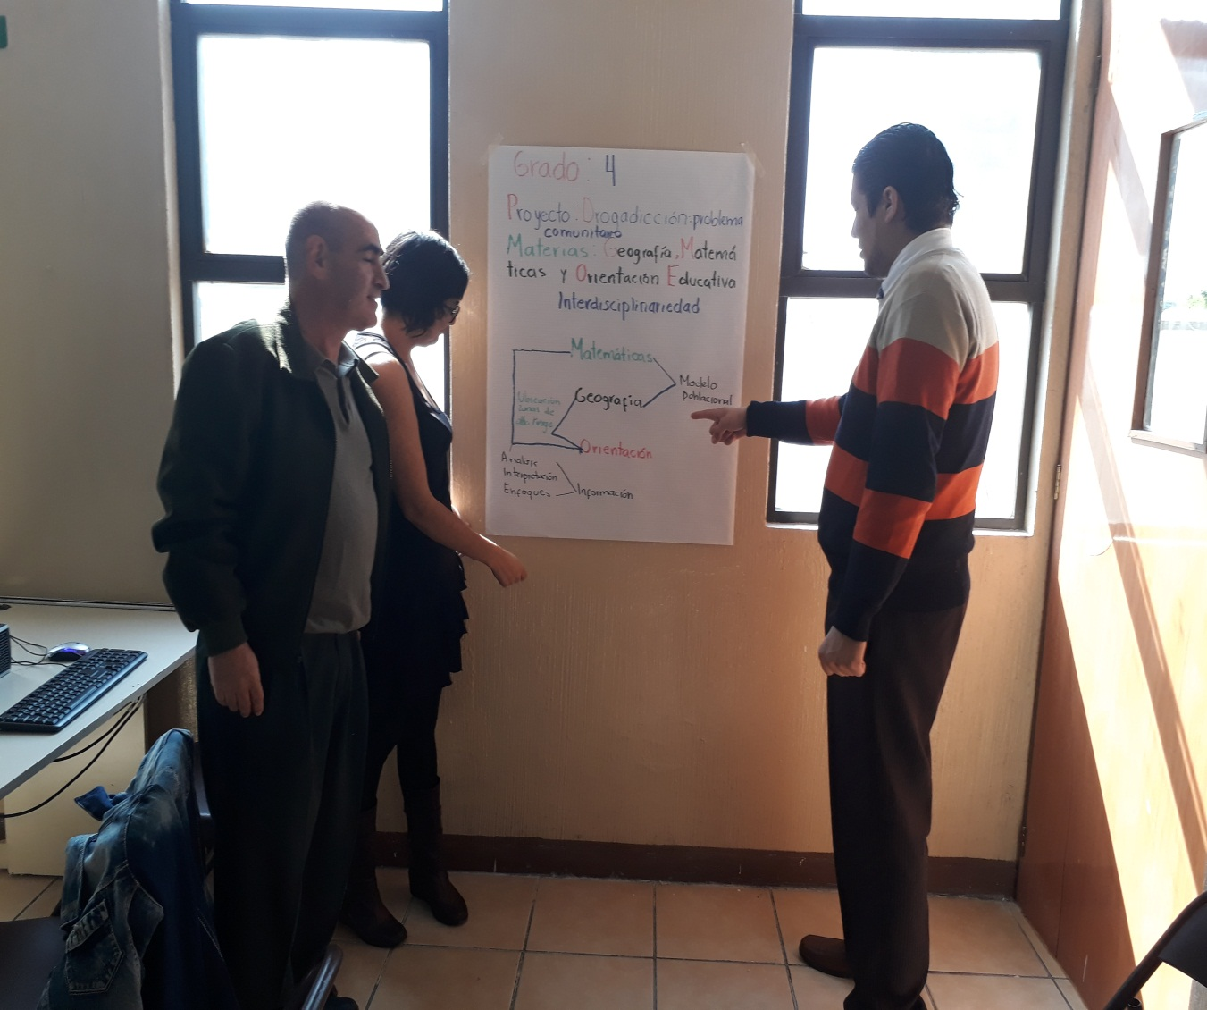

Slide 14
